Slide 1
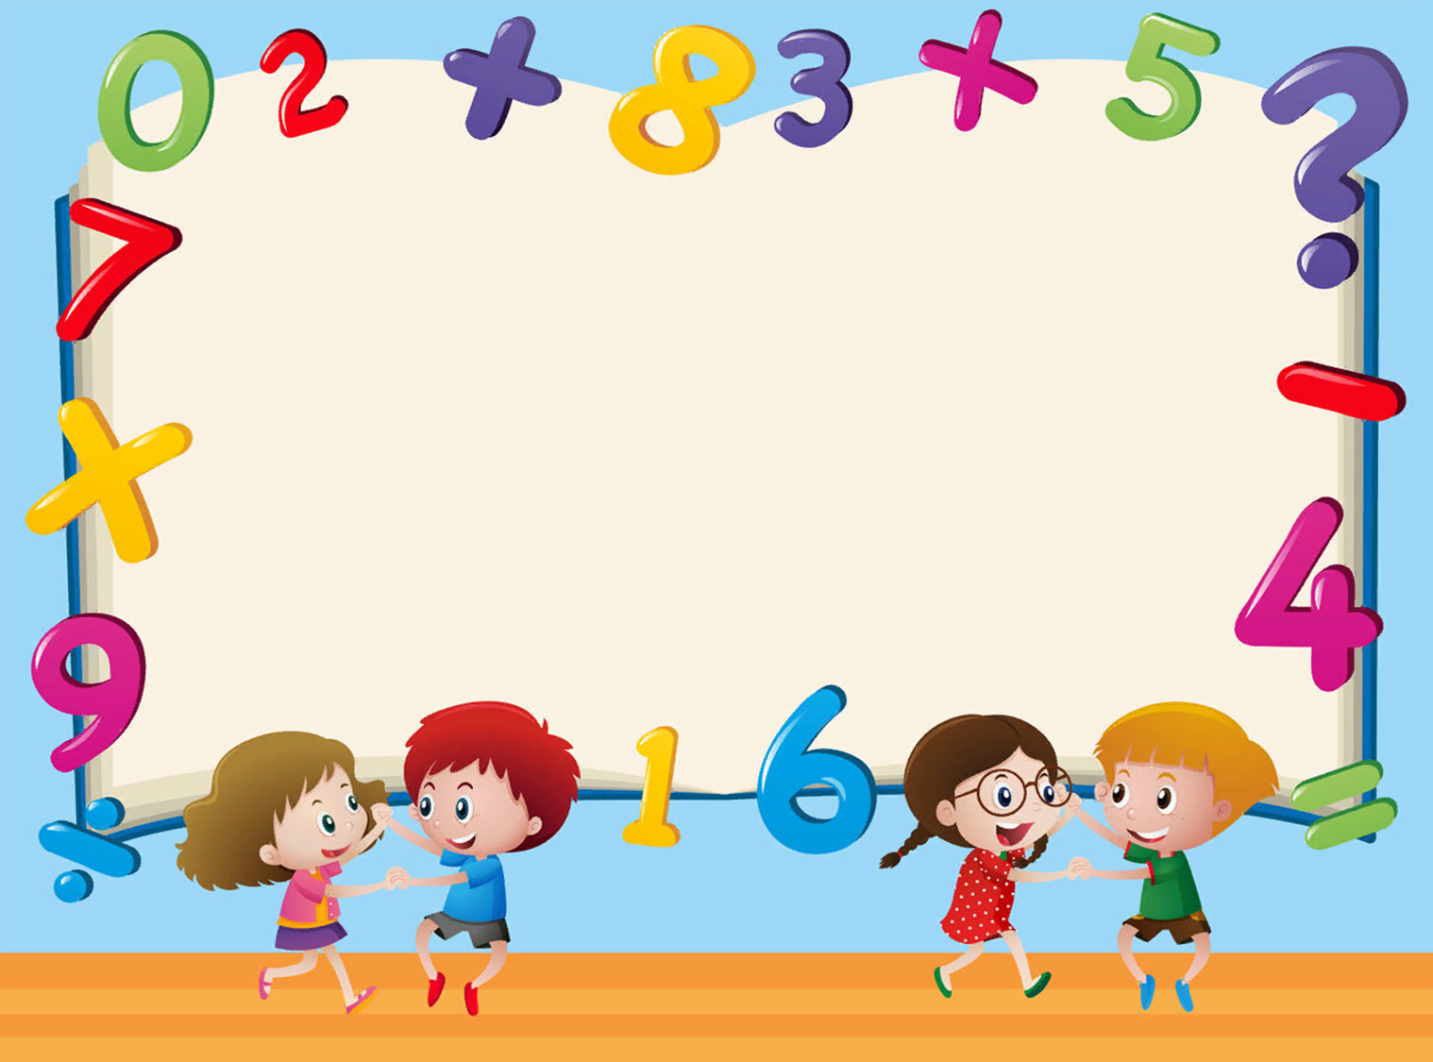
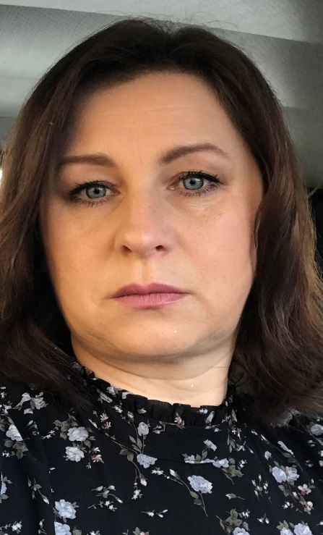

Заклад дошкільної освіти (ясла – садок) « Струмочок »
Зарічненської районної ради
Рівненської області
Презентація з досвіду роботи
вихователя ЗДО « Струмочок »
Христюк Ірини Михайлівни

Slide 2
Моя візитка
Рік і дата народження: 14.11.1970 р.
Освіта: вища
Рівненський державний гуманітарний університет
Спеціальність за дипломом:
« Вихователь ДНЗ »
Загальний педагогічний стаж: 30 років.
Кваліфікаційна категорія: «спеціаліст вищої категорії»
Посада: вихователь.
Курси підвищення кваліфікації: свідоцтво про підвищення кваліфікації в Рівненському обласному інституті післядипломної педагогічної освіти за напрямом: вихователь закладу дошкільної освіти .

Slide 3
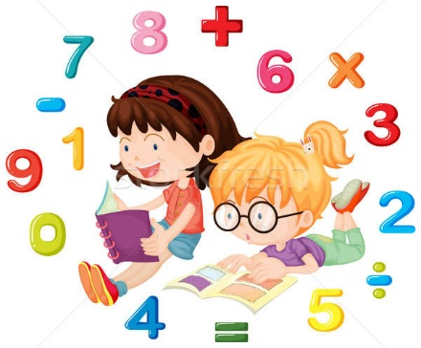
Педагогічне кредо :
“Щоб бути гарним вихователем ,
потрібно любити те ,
що викладаєш, і любити тих ,
кого виховуєш… В.Ключевський
Життєве кредо:
“Пам'ятай минуле ,
живи сьогоденням,
дивись у майбутнє ”

Slide 4

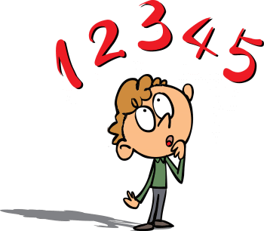
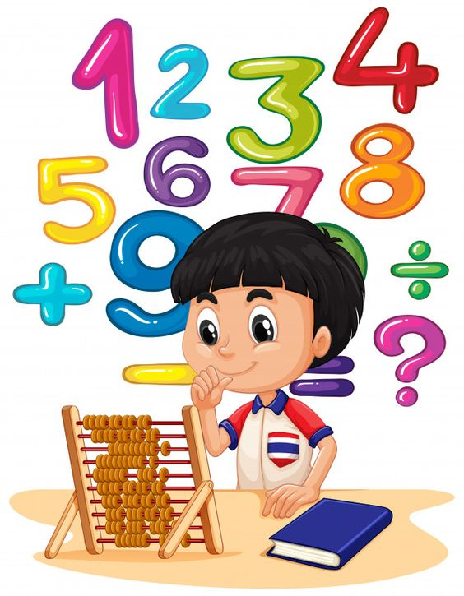
Методична проблема , над якою працюю:
« Логіко – математична компетентність
в старшій групі ЗДО»

Slide 5
Актуальність досвіду :
Логіко-математичний розвиток дитини старшого дошкільного віку, основою якого є логічне мислення, здійснюється в процесі засвоєння найпростіших форм суспільного досвіду: предметних дій, елементарних знань та вмінь. Досвід моєї практики довів, що дитині легше засвоїти знання та вміння у неорганізованому навчанні, яке має місце у повсякденному житті дитини, її спілкуванні з дорослими.
Наприклад, у ході спостереження діти без цілеспрямованого навчання використовували логічні операції у вигляді порівнянь. Дитина співставляла схожі предмети, виділяла характерні ознаки — колір, форму, просторові відношення. Я спрямовую свою роботу, щоб навчити дітей міркувати, порівнювати, узагальнювати, робити висновки не тільки під час занять, а і повсякденному житті, під час ігор та у побуті.

Slide 6
МЕТА :
1.Розвивати у дітей логічне мислення, пам'ять , увагу, вміння довести розпочату справу до кінця, товариськість, взаємовиручку, оригінальність та невимушеність в поведінці.
2.Формувати у дітей впевненість у собі та у тому, що їхня відповідь правильна; вміння відстоювати свою думку та переконати всіх, що його відповідь правильна.
3. Дати знання про кросворди, лабіринти, ребуси та інші інтелектуальні ігри.
4.Вчити дітей порівнювати, узагальнювати, класифікувати, вилучати, зіставляти та інші логічні операції; проводити різні дії з цифрами, множинами предметів , геометричними фігурами, орієнтування в часі, просторі.

Slide 7
Завдання при плануванні освітньо – виховної роботи з дітьми у формуванні логіко – математичних уявлень та здібностей:
•Вивчення індивідуальних особливостей та рівня сформованості математичних уявлень у дітей;
•Розроблення та встановлення матеріалізованих засобів наочності, що дають змогу індивідуалізувати завдання і забезпечення продуктивності роботи всіх дітей;
•Заохочувати дітей до оволодіння математичними знаннями;
•Розвивати здібності дітей до співробітництва, уміння бути в злагоді з вихователями та іншими людьми;
•Стимулювати у дітей логіко – математичний розвиток;
•Розвивати мовлення дітей і навички спілкування;
•Заохочувати розвиток розумової операції;
•Дозволяти дітям залишатися дітьми, щоб вони могли почувати себе комфортно і поводити себе природньо у процесі навчання.

Slide 8
Метод (грецькою «шлях», «спосіб поводження») - це спосіб спільної діяльності вихователя і вихованців, внаслідок якої у дітей формуються знання, вміння і навички, а також розвиваються пізнавальні здібності. У методі навчання відображується характер діяльності вихователя і дітей. Однією з основ класифікації методів є класифікація за джерелами, з яких діти здобувають знання. Такими джерелами є слово, наочний образ, практична діяльність. Відповідно до цього можна умовно виділити з групи методів та методичних прийомів: практичні, наочні й словесні.
Практичні методи: вправи, ігри, досліди, продуктивна діяльність.

Slide 9
До наочних методів належать: демонстрування об'єктів та ілюстрацій, спостереження, показ, розгляд таблиць, моделей; до словесних - розповідь, пояснення, бесіда (запитання до дітей), словесні дидактичні ігри.
Часто на одному занятті використовують різні методи у різних поєднаннях. При цьому важливо, щоб діяльність вихователя і дітей, їхня активність на занятті були у правильному поєднанні, співвідношенні.
Складові частини методу називаються методичними прийомами. Основними з них, застосовуваними на заняттях з математики, є: показ зразка, спосіб дії, дидактичні ігри, порівняння, вказівки, запитання до дітей, обстеження.
Вибір певних методів і методичних прийомів навчання визначається метою і задачами навчання, змістом формуючих знань на даному етапі, віковими індивідуальними особливостями дітей; наявністю необхідних дидактичних засобів; особистим ставленням вихователя до тих чи інших методів; конкретними умовами та ін.
Найбільше відповідають віковим особливостям і рівню розвитку мислення дітей практичні методи.

Slide 10
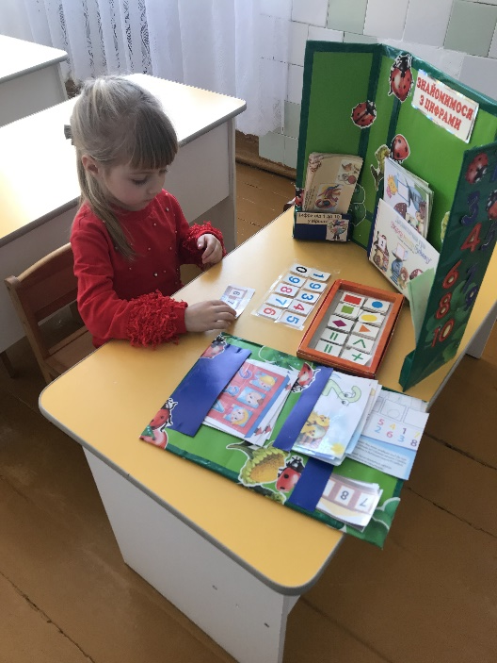
Прийоми , які використовую у своїй професійній діяльності :
- ігрові ситуації ;
- сюрпризні моменти ;
- показ ;
- припущення ;
- пояснення ;
- створення проблемних ситуацій ;
- запитання ;
- загадка ;
- порада;
- схвалення .

Slide 11
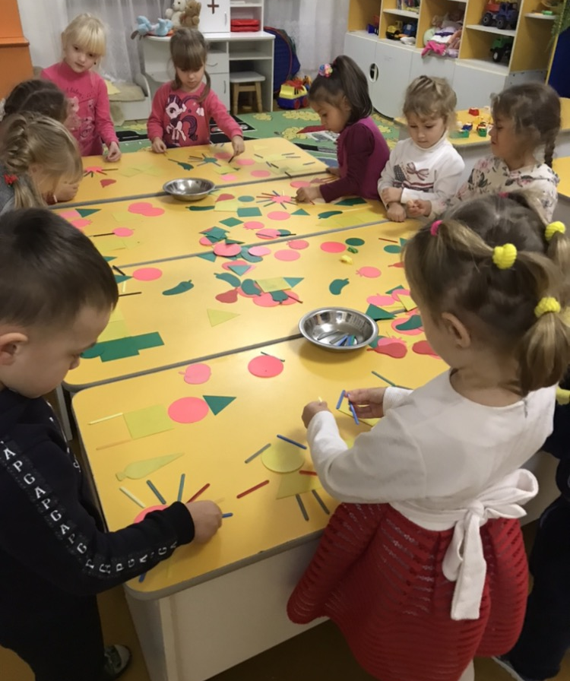
Розвиваючи логіко-математичний розвиток, діти мають засвоїти знання при виконанні таких операцій:
- операції з множинами;
- розвиток лічильної діяльності;
- ознайомлення з кількісним складом числа першого десятка;
- порядкове значення числа;
- поділ цілого на частини;
- ознайомлення з цифрами;
- ознайомлення з арифметичними задачами;
- ознайомлення з величиною предметів;
- ознайомлення з формою предметів;
- формування уявлень про простір;
- орієнтування в часі.

Slide 12
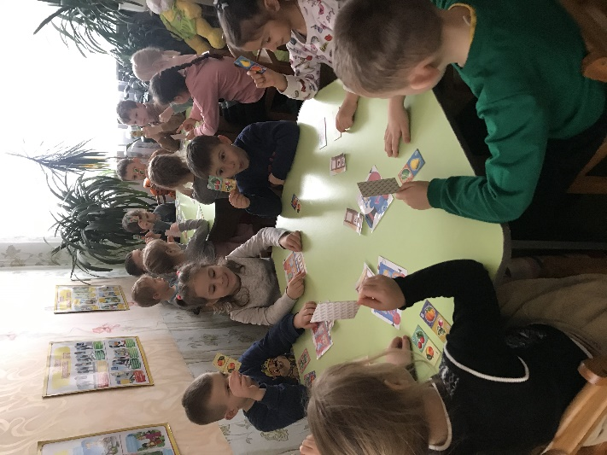
Форми роботи з логіко-математичного розвитку дошкільників поділяють на дві групи — пізнавального і змагального характеру:
пізнавальні
- інтегровані заняття логіко-математичного змістуhhh
повсякденні навчальні ситуації
дидактичні ігри та вправи
тематичні міні-заняття
історико-математичні бесіди
гурток «Математика дошколярика»;
змагальні
- математичний КВК
математичні розваги
Форми роботи :

Slide 13

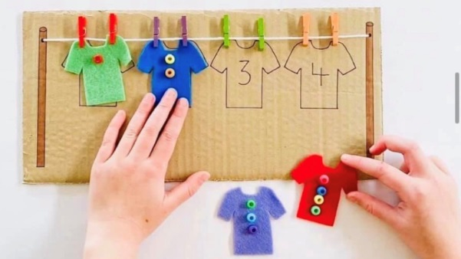
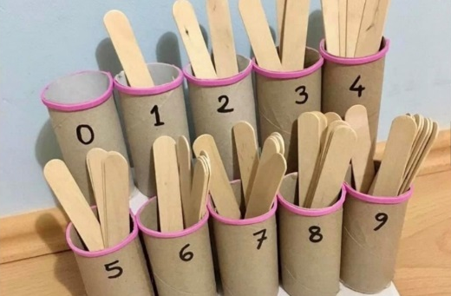
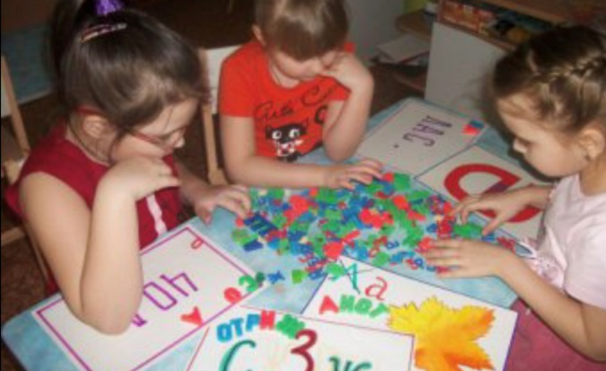
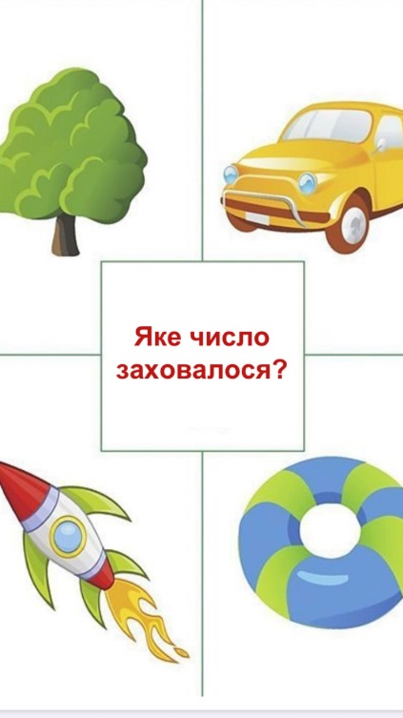
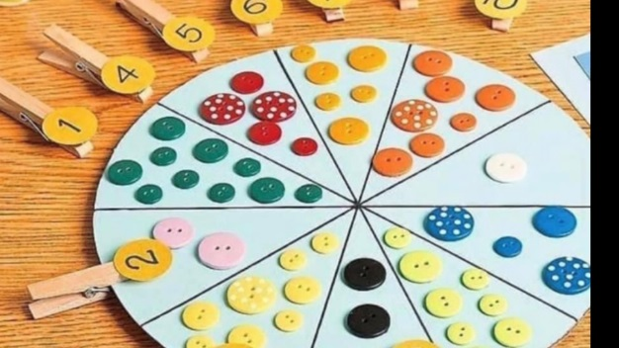
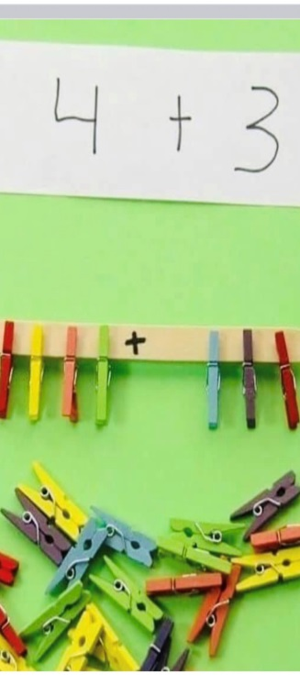
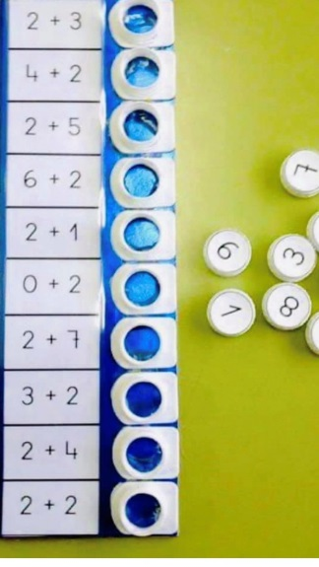
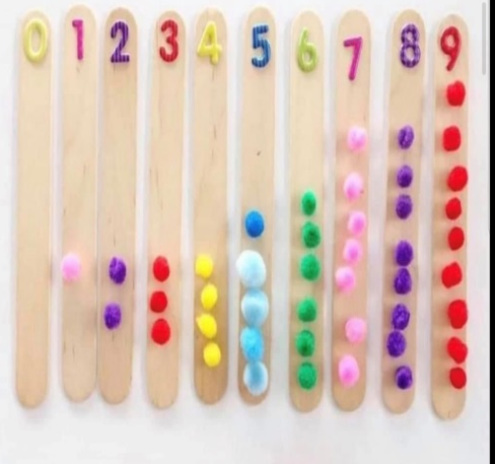


Slide 14
Поради батькам щодо розвитку
логіко-математичного мислення у дітей
Навчання дошкільника математики – це передусім не накопичення у нього математичних знань та елементарних уявлень про число, множину, геометричні фігури, лічбу, класифікацію, вимірювання, орієнтування у просторі, часі, а формування логіко-математичної компетентності – тобто вміння застосовувати ці знання у повсякденному житті. Процес цей має бути неперервним, цілісним і наскрізним, тобто здійснюватися не лише на відповідних заняттях чи під час перебування дитини в дошкільному закладі, а повсякчас: вдома, на прогулянці, на відпочинку. Адже „математика” оточує нас повсюди, це і має показати та пояснити дорослий малюку, зацікавлюючи його і підтримуючи стійкий інтерес до цієї захопливої, зовсім не „сухої науки.
Велику роль у залученні малюка до світу математики відіграють батьки.

Slide 15
Висновок :
У своїй роботі я спрямовую дітей на те, щоб діти могли долати перешкоди, обмежувати свої бажання, оцінювати результати власних дій, щоб дитина могла підкоряти свою увагу вимогам дорослого та усвідомлювати цю необхідність. Я намагаюся формувати у дітей почуття відповідальності за свою поведінку, елементи самоконтролю. У процесі навчання та гри у дитини будуються нові якості особистості: почуття справедливості, адекватне переживання успіху або невдачі, здатність регулювати спільну діяльність, колективізм, дисциплінованість. Виникає усвідомлення свого соціального «Я» і зайняття дитиною певної внутрішньої позиції щодо взаємовідносин з іншими людьми.
Моя роль у логіко-математичному розвитку полягає у створенні умов, за яких можливо надати допомогу дитині розкрити свій потенціал, навчити її самостійно пізнавати світ, бо основним чинником розвитку дитини є її власна діяльність.

Slide 16
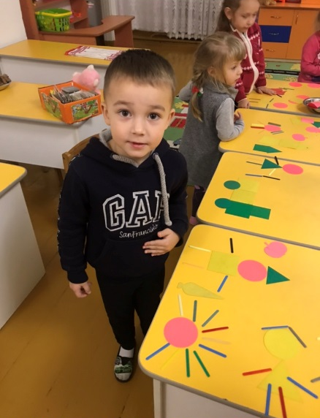
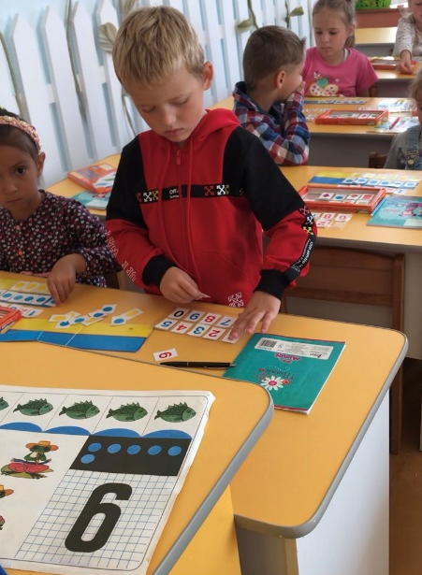
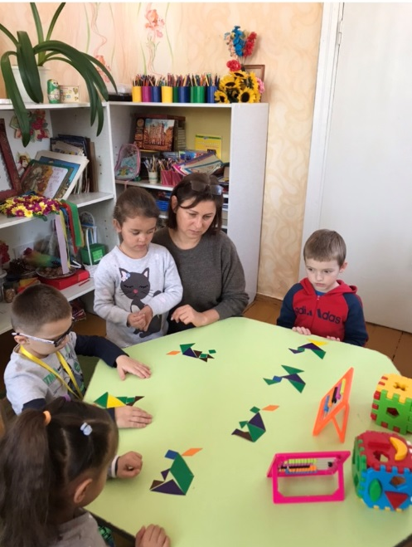
Наш навчально – виховний процес :

Slide 17

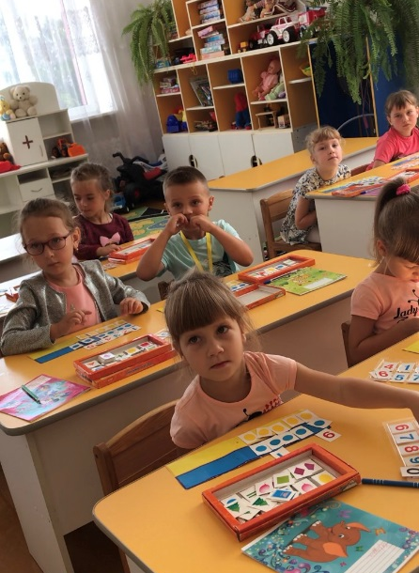
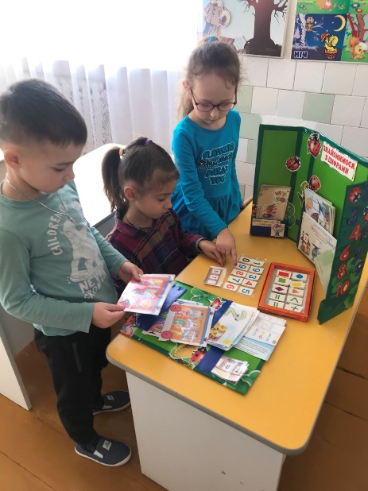
Наш навчально – виховний процес :

Slide 18
Список літератури
1. Абрамов І.А. Особливості дитячого віку. - М., 1993
2. Аргинская І. І. Математика, математичні ігри .- Самара: Федоров, 2005 р. - 32 с.
3. Белошістая А. Дошкільний вік: формування первинних уявлень про натуральні числа / / Дошкільне виховання. - 2002. - № 8. - С.30-39
4. Белошістая А.В. Формування і розвиток математичних здібностей дошкільнят. М.: Гуманит. Вид. Центр ВЛАДОС, 2003. 400 з
5. Більчугов Л.Ф. Формування елементів формально-логічного мислення у дітей 6-7 років. Дис. канд. психолог. наук МДУ.,
6. Ігри та вправи з розвитку розумових здібностей у дітей дошкільного віку: Кн. для вихователя дит. саду. - М., 1989
7. Леушина А.М. Формування математичних уявлень у дітей дошкільного віку: Учеб. Пос. - М., 1974 .

Slide 19
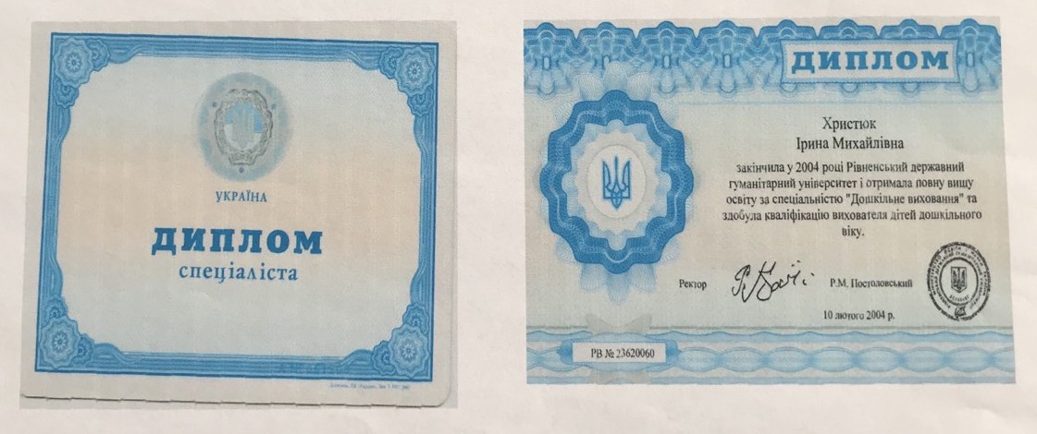
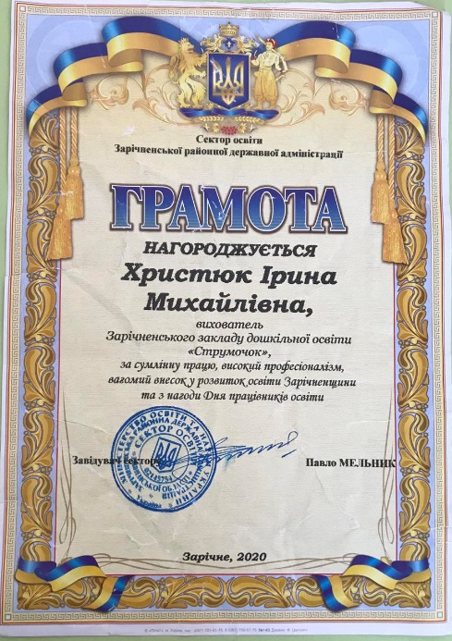
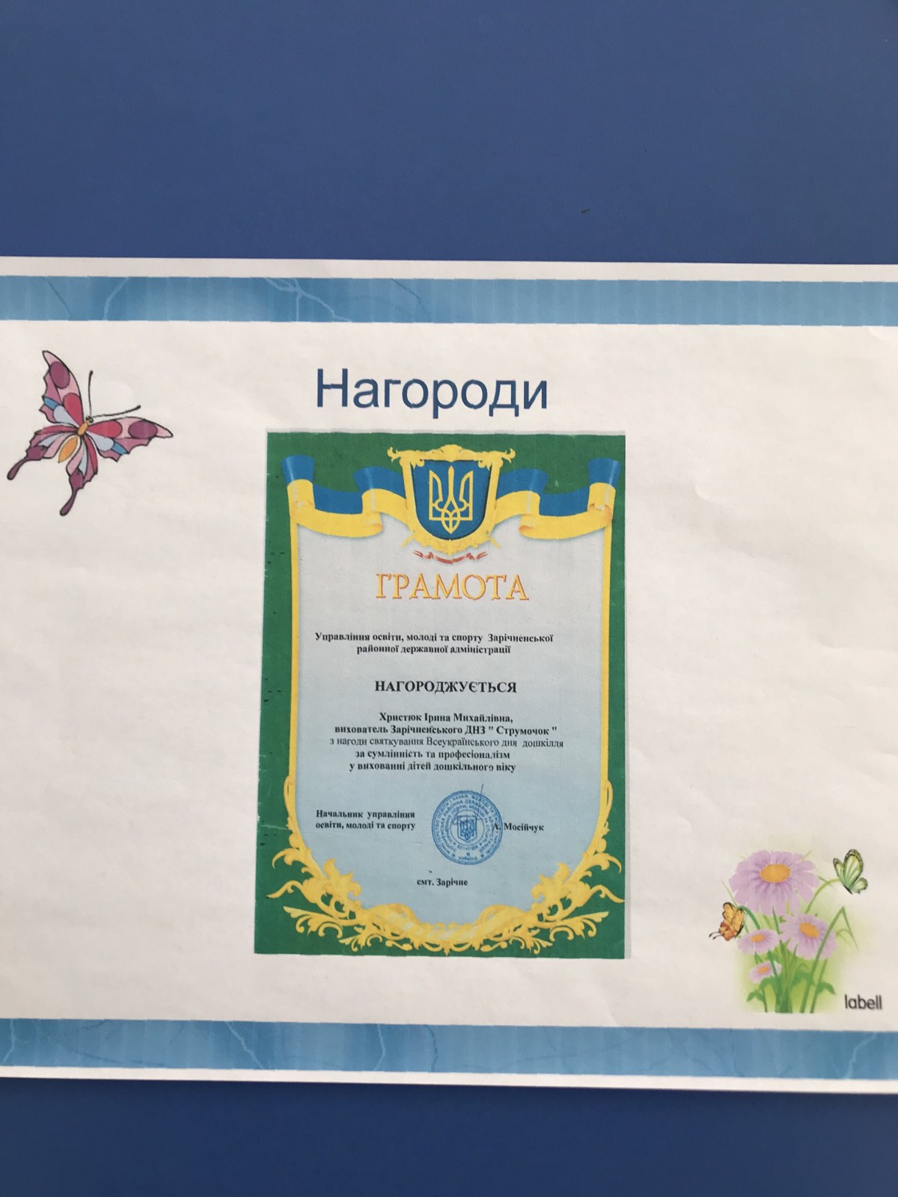
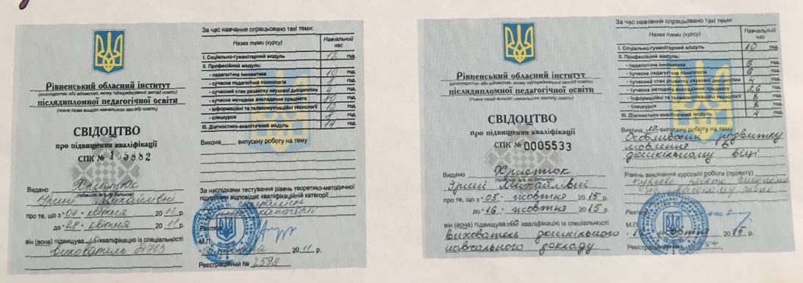
Мої грамоти та дипломи :

